Slide 1

Prof. Claudio Lima

Slide 2
O que é OKR
OKR – Objetivos e Resultados Chaves
Objective
Key Result 01
Key Result 02
Key Result 03
Metodologia para definição de metas que suportam o cumprimento de objetivos.

Slide 3
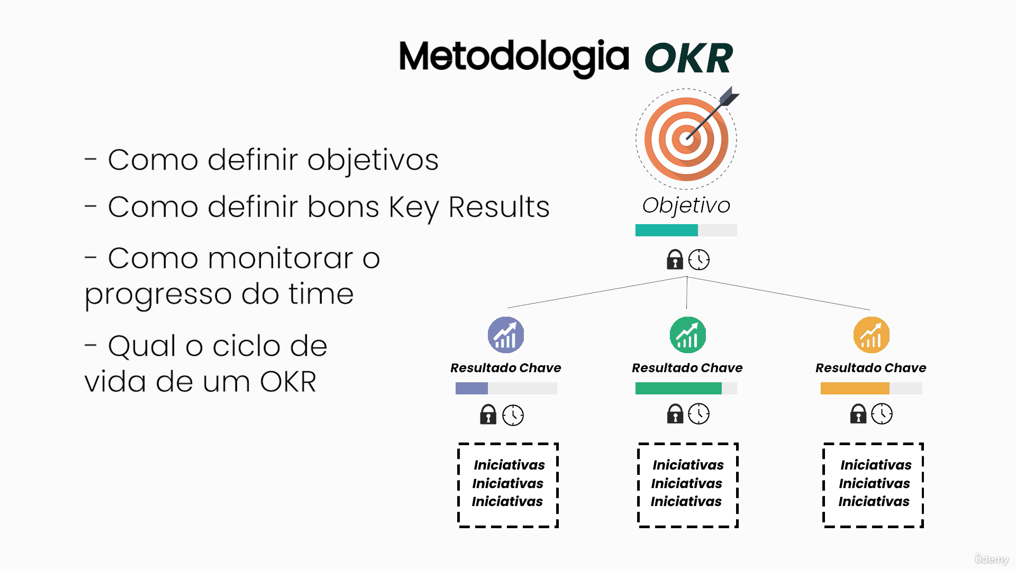

Slide 4
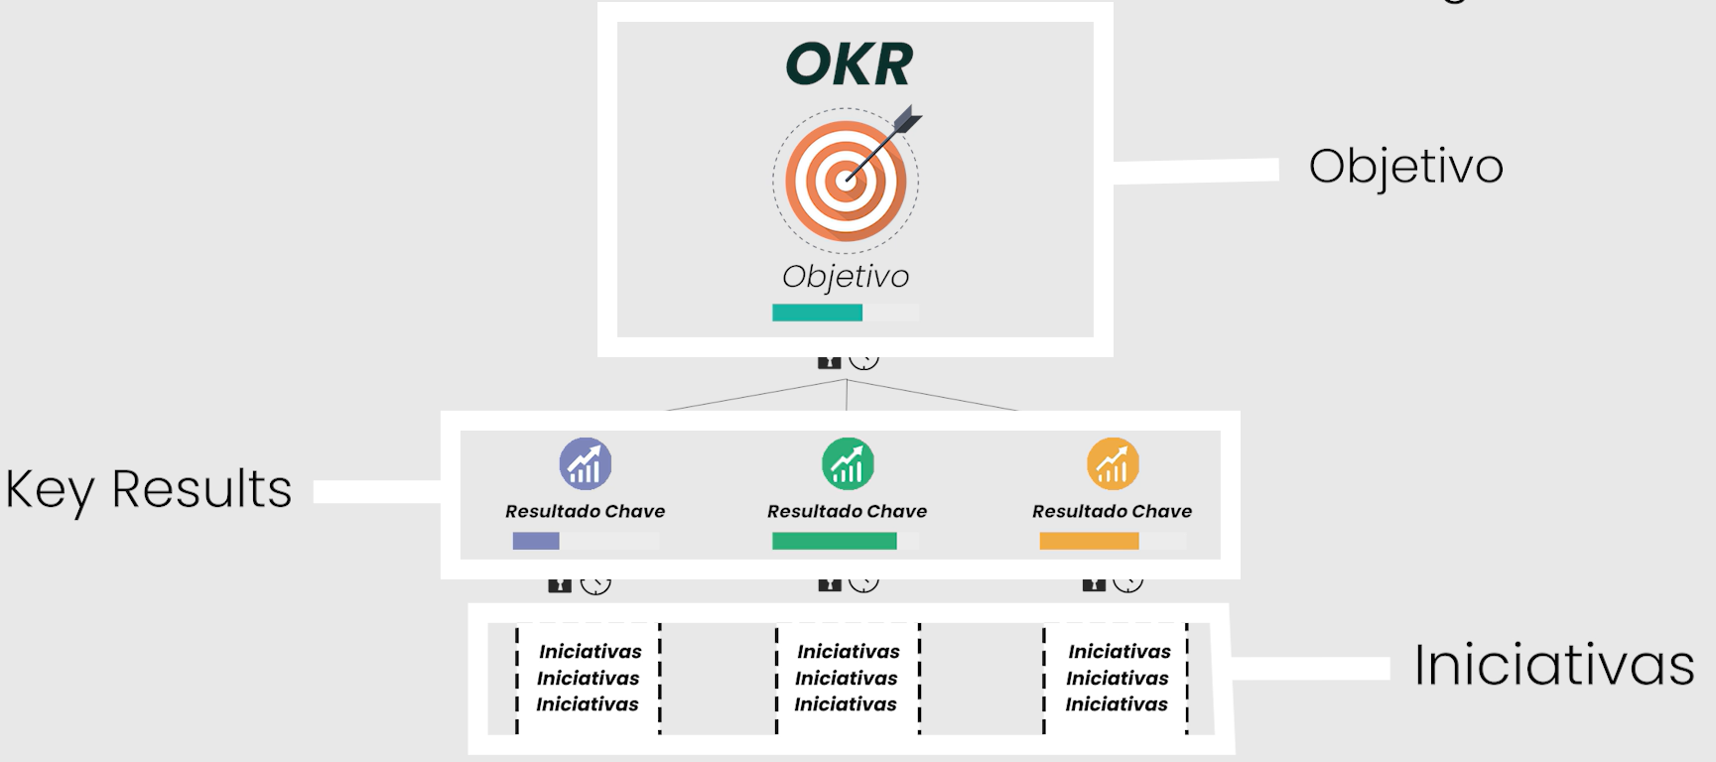
Estrutura e componentes do OKR

Slide 5
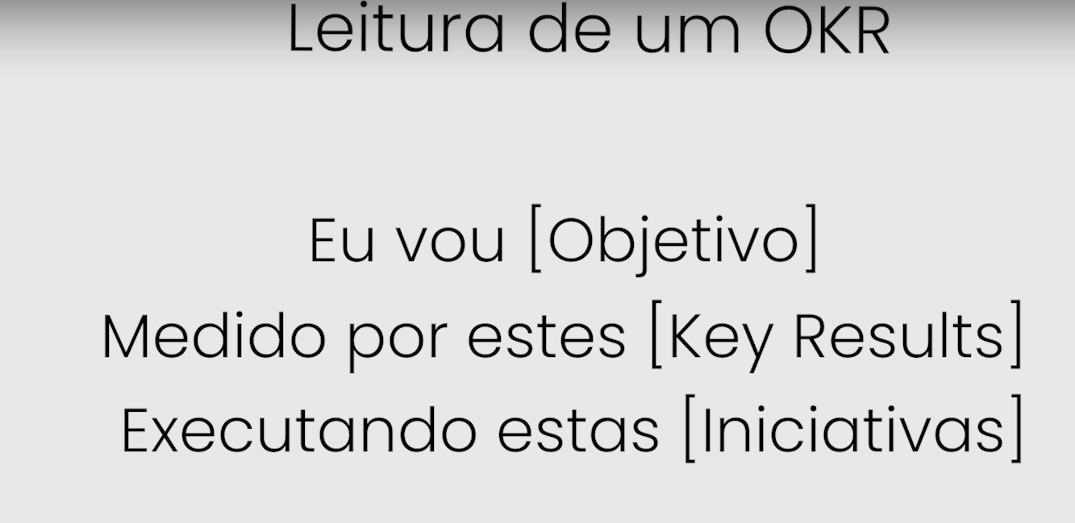
Estrutura e componentes do OKR

Slide 6
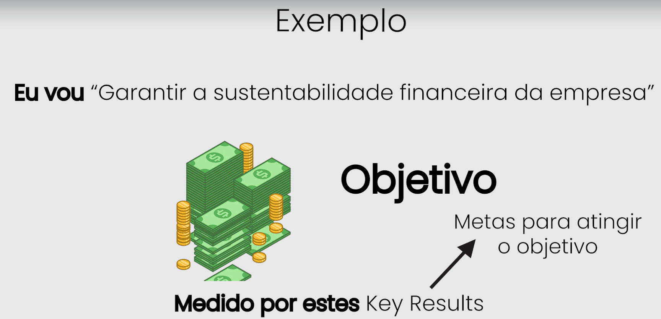
Estrutura e componentes do OKR

Slide 7
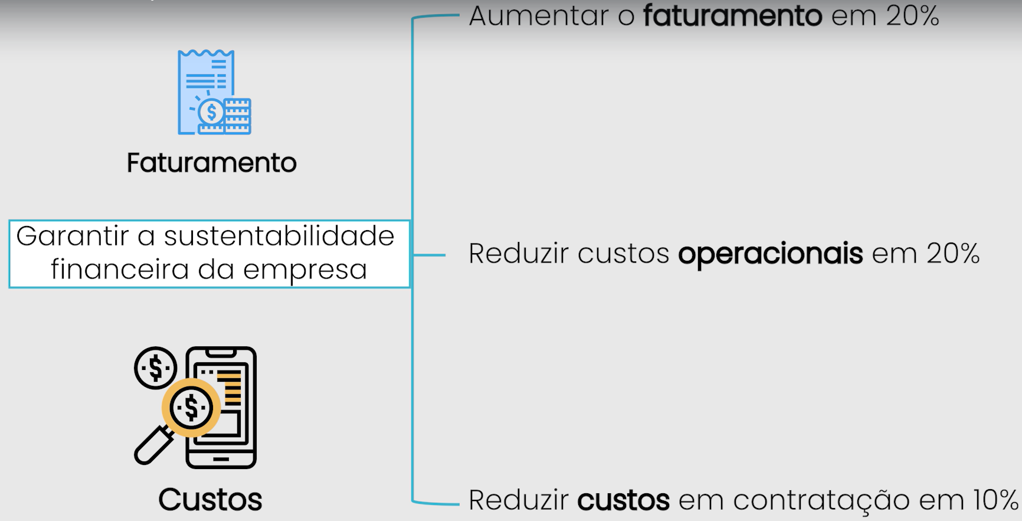
Estrutura e componentes do OKR

Slide 8
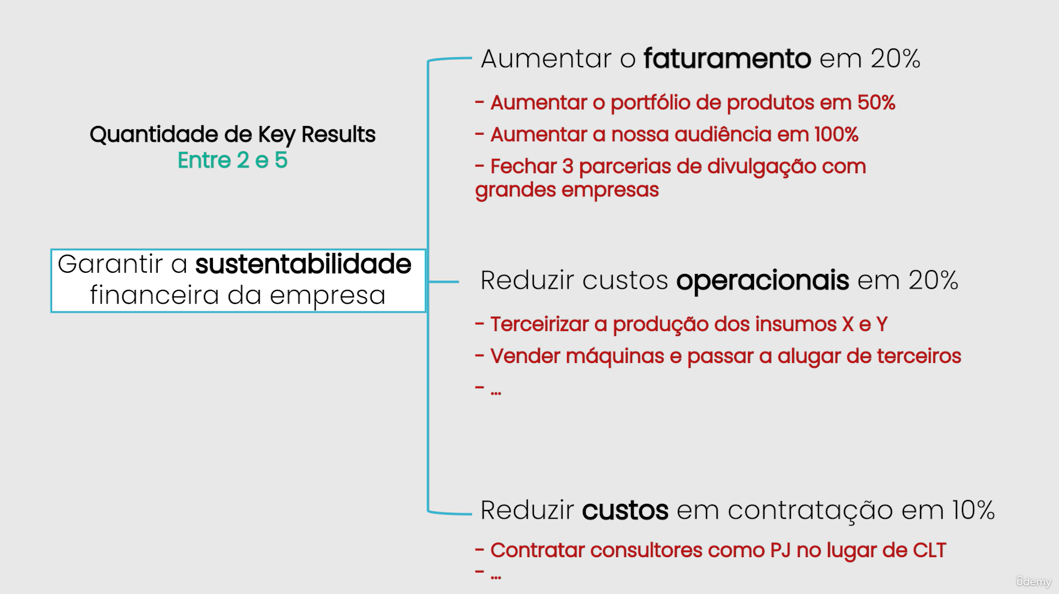
Estrutura e componentes do OKR

Slide 9
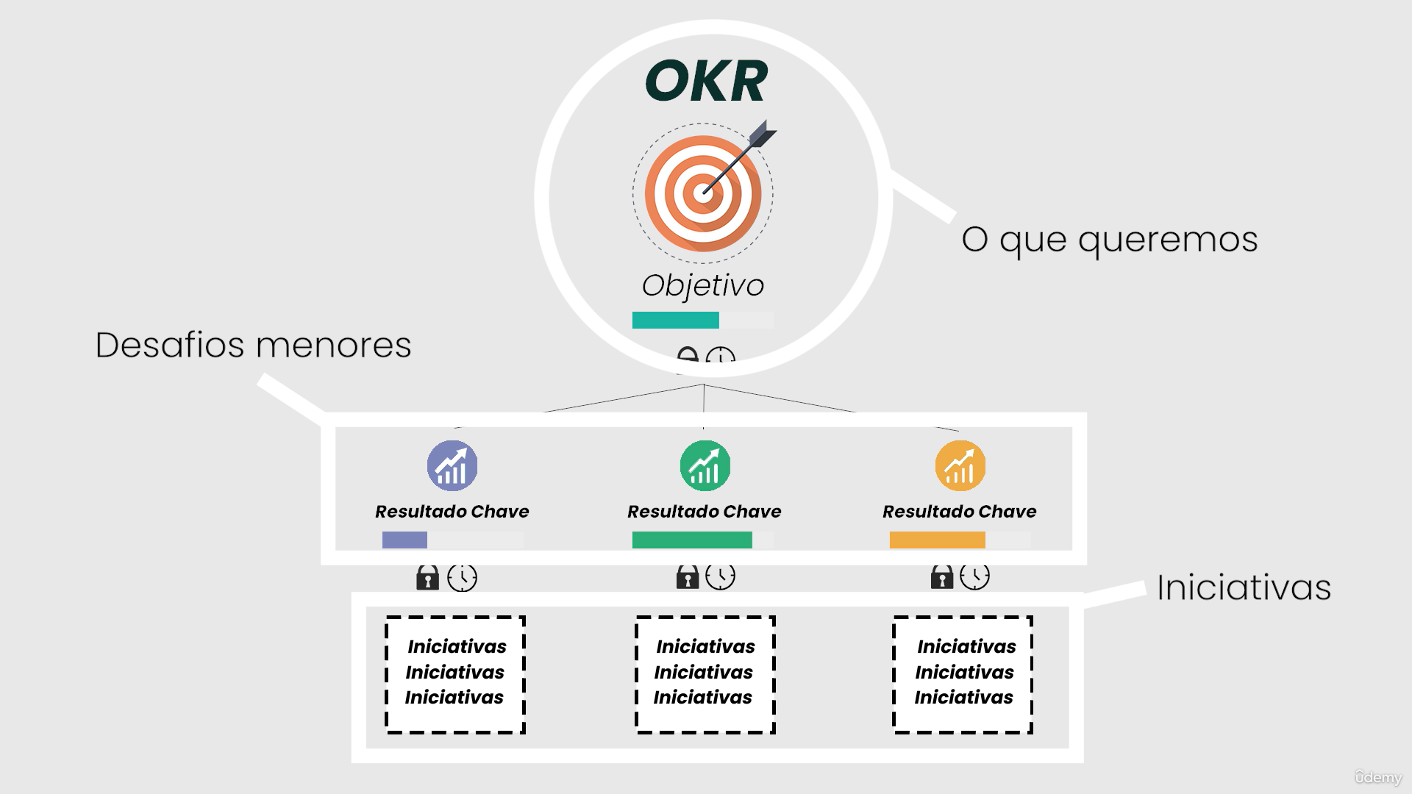

Slide 10
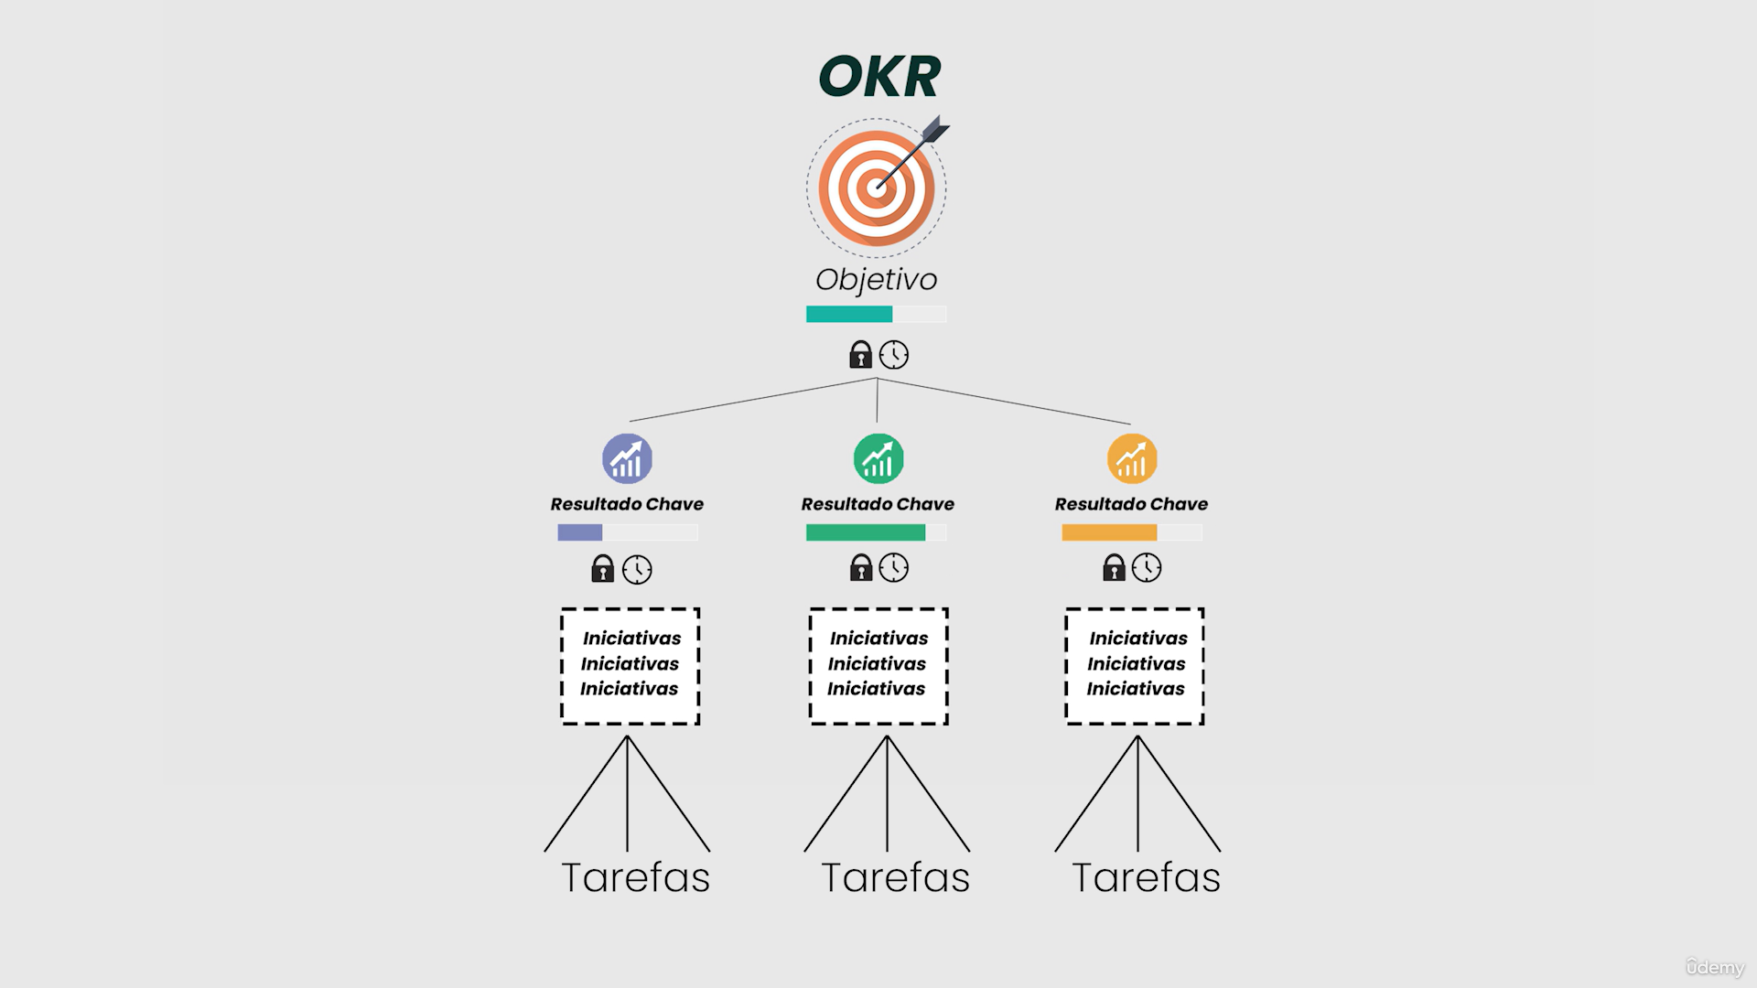

Slide 11
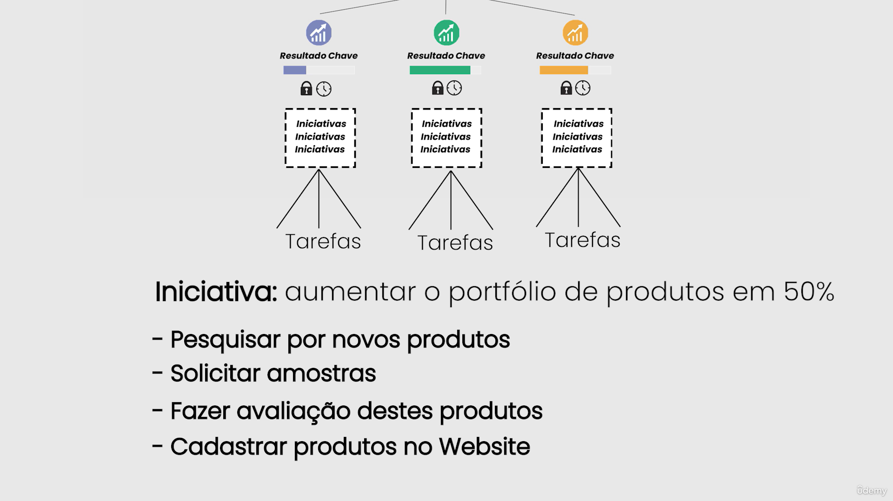
Exemplo

Slide 12
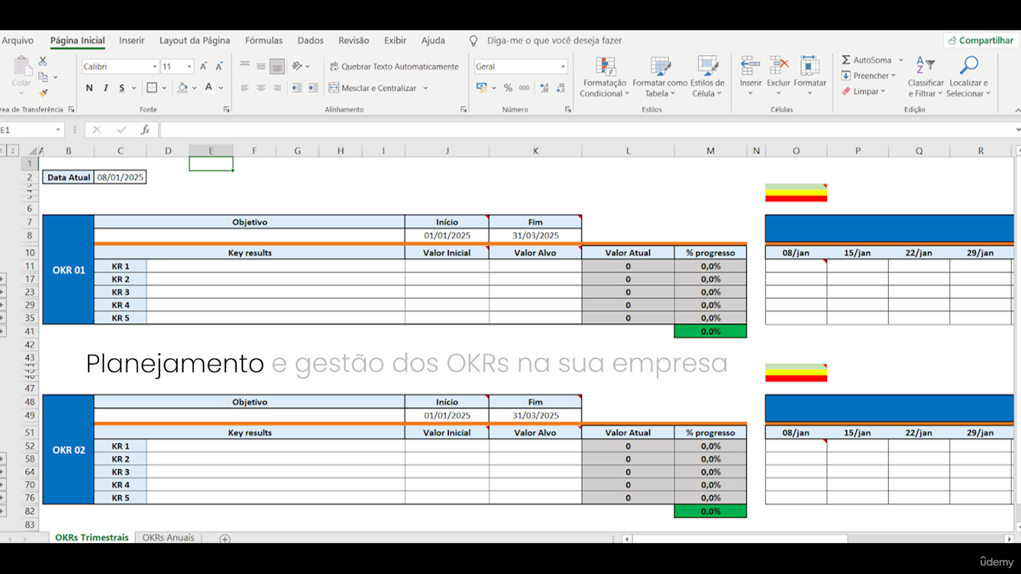

Slide 13
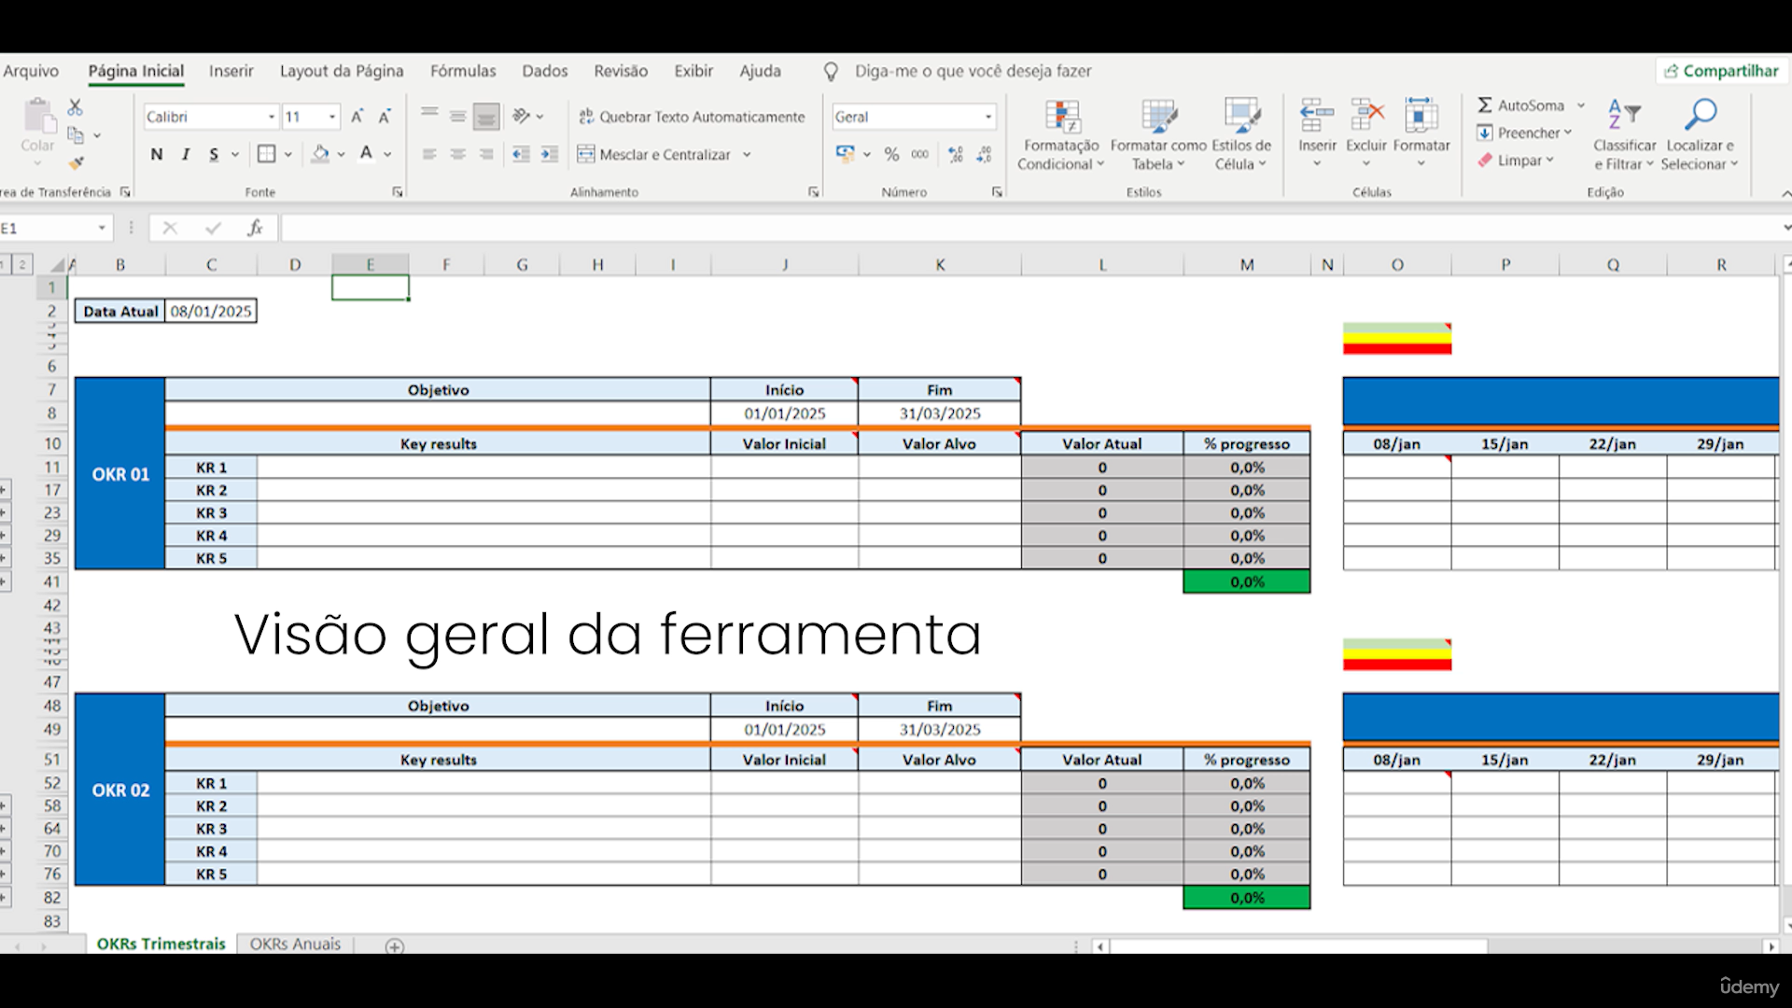

Slide 14
